Slide 1
Resultados de la semana en curso y programación de la semana 27 de 2016 V2
01/07/2016
1
1
Notes:
1

Slide 2
Resultados de la semana en curso:
Comentarios generales
01/07/2016
2
2

Slide 3
Resumen semana actual N° 26
Durante la presente semana se han producido precipitaciones importantes que han tenido como consecuencia un aumento significativo de aportes en Terra y En Salto Grande.
Salto Grande declaro máxima generación con riesgo de vertimiento en dicha central puesto que los aportes sin considerar lluvias previstas alcanzaron picos de 11.000 m3/s.
Dichos aportes bajan muy rápidamente puesto que el fuerte de los aportes se dio en la cuenca inmediata.
Se comenzó a exportar generación del Bloque 1 a Argentina durante la semana. Dicha exportación se interrumpió el jueves de tarde a solicitud de CAMMESA.
Debido a lo anterior durante la madrugada del viernes se debió sacar de servicio Rio Negro y bajar generación distribuida.

Slide 4
Perspectivas para la semana 27
A la fecha existen pronósticos importantes para la cuenca del río Negro (fundamentalmente para Palmar) menores para la cuenca del río Uruguay. Los diferentes pronósticos difieres en la ubicación del evento pero estaría lloviendo al menos hasta el martes.
De acuerdo al cuadro comparativo de resultados de SimSEE se opta por continuar ofertando a CAMMESA 19 GWh a efectuar durante el fin de semana y hasta el lunes (lo anterior no implica despachar a pleno la central Palmar). En caso de que las precipitaciones previstas comiencen a producirse se re despachara dicha central aumentando la oferta de exportación.

Slide 5
Modelos
CPC:.
  El caso 10 libre genera con Bonete a pleno, vertiendo en esta central lo necesario para generar a pleno con Baygorria. Cierra la demanda con Salto Grande y Palmar dejando las cotas de estos lagos en 35.16m y 93.30m respectivamente.
SIMSEE:.
  Se realizaron múltiples corridas con el fin de identificar los excedentes exportables hidráulicos evaluando el modelado utilizado anteriormente y el correspondiente al M30D64.
  Todos los casos realizados identifican excedentes exportables aunque con una alta variabilidad en su monto.
  Todos los casos coinciden en despachar Terra y Baygorria a pleno, llevan a Palmar a cotas muy bajas y varían la cota de SG en función de la energía exportada.
  En base a lo anterior y tomando un criterio conservador se opta por ofertar el volumen más bajo de energía obtenido de las corridas de SimSEE para exportación, ubicándolo al principio de la semana de forma que si existen cambios en la cantidad de energía afluente de origen hidráulico poder aumentar rápidamente la oferta de exportación.
NOTA: Todas las corridas se realizaron con aportes sin lluvias.

Slide 6
DESPACHO PROPUESTO
De acuerdo a la declaración de riesgo de vertimiento de Salto Grande el despacho sera en dos etapas:
Máxima Generación de Salto Grande
  Salto Grande a pleno
  Auto despachados.
  Terra y Baygorria hasta pleno
  Palmar cierra la demanda
Sin Máxima Generación de Salto Grande
  Auto despachados.
  Terra y Baygorria hasta pleno
  Salto Grande y Palmar cierran la demanda para cotas de 39 y 35 m respectivamente

Slide 7
Resultados de la semana en curso:
Comparación ejecutado-programado
.
01/07/2016
7
7

Slide 8
Datos globales semanales (jueves)

Slide 9
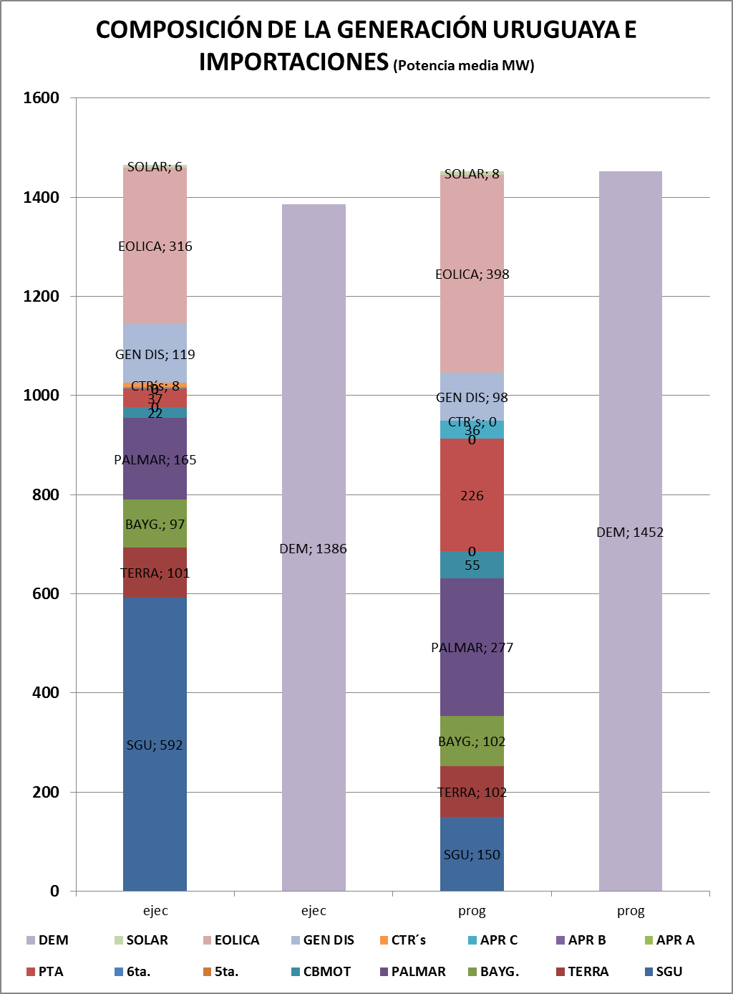
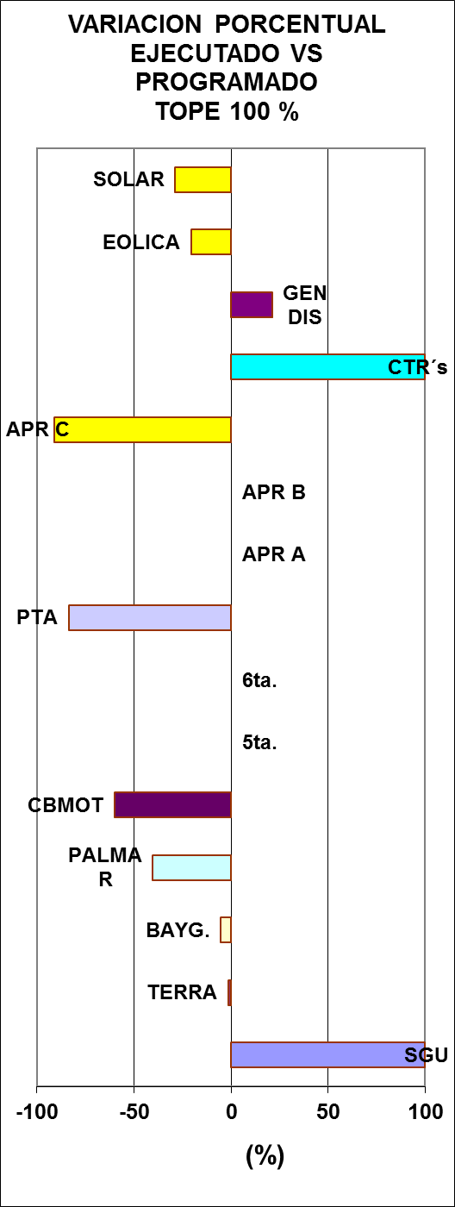
Datos globales semanales (jueves) Comparación previsto-ejecutado producción
CTR FORZADO POR TRABAJO EN LA RED
MENOS TERMICO POR MENOS DEMANDA
MAS SALTO GRANDE POR AUMENTO DE APORTES

Slide 10
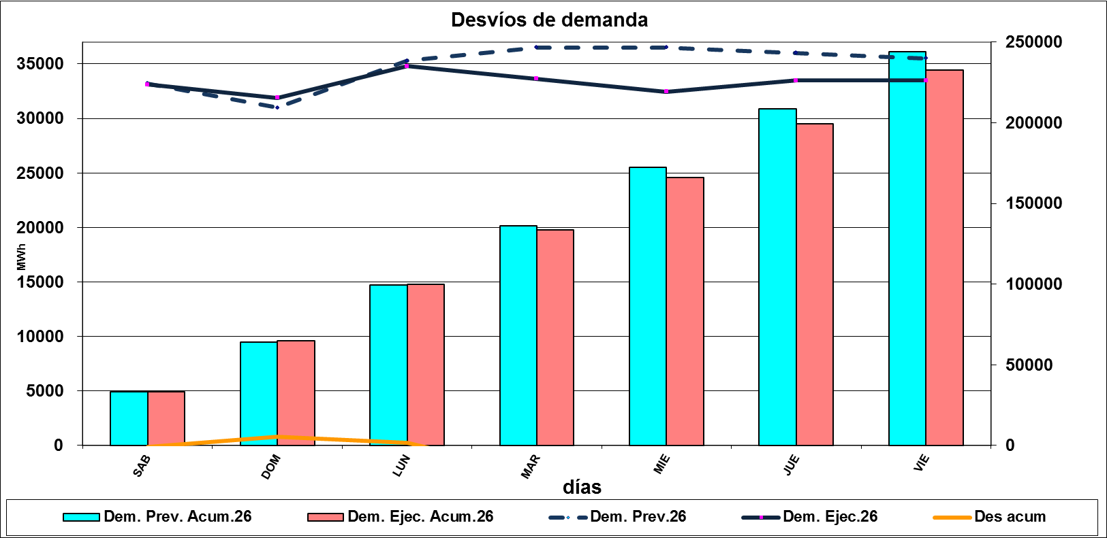
Evolución de la demanda

Slide 11
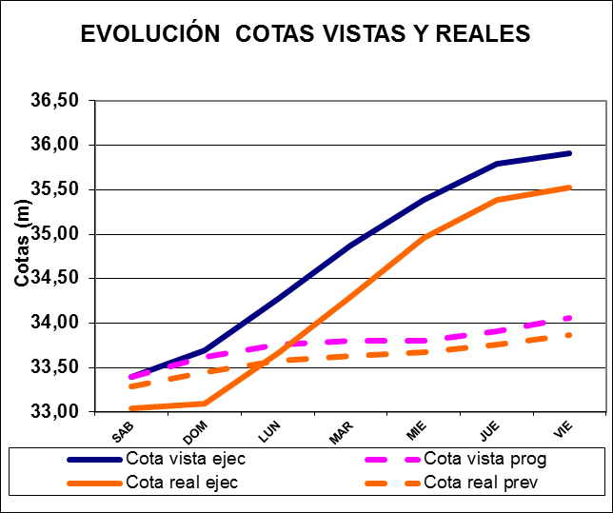
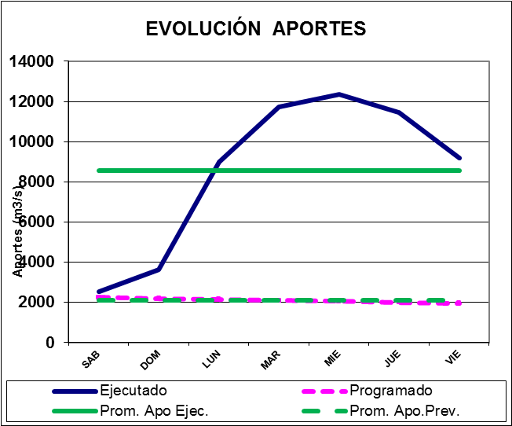
COMPARATIVO DE APORTES DE CENTRALES HIDRAULICAS
SALTO GRANDE

Slide 12
RIO NEGRO

Slide 13
Previsión aportes Salto Grande (Fuente CTM, miércoles)

Slide 14
Semana próxima
01/07/2016
14
14

Slide 15
Previsiones de generación eólica fecha 30/6 (jueves)

Slide 16
Previsiones de generación eólica fecha 24/6 (viernes)

Slide 17
Previsión temperaturas (Accuweather, viernes)

Slide 18
Precipitaciones previstas para los próximos días, Fuente INMET (actualizado viernes)

Slide 19
Previsión precipitaciones acumuladas INMET y CPTEC (miércoles)

Slide 20
Programación semanal
2016-27
01/07/2016
20
20
Notes:
20

Slide 21
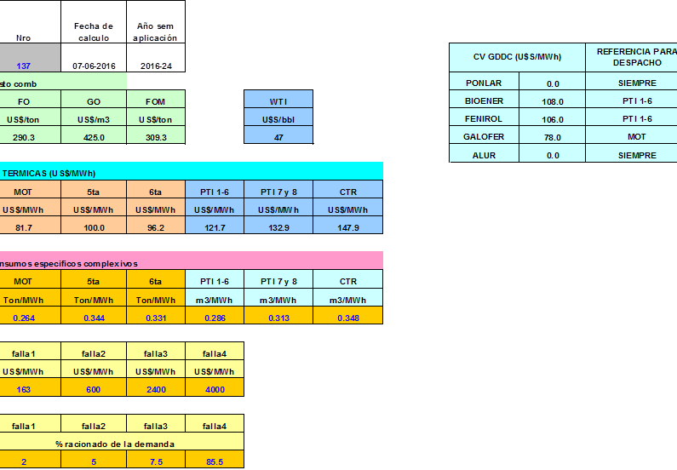
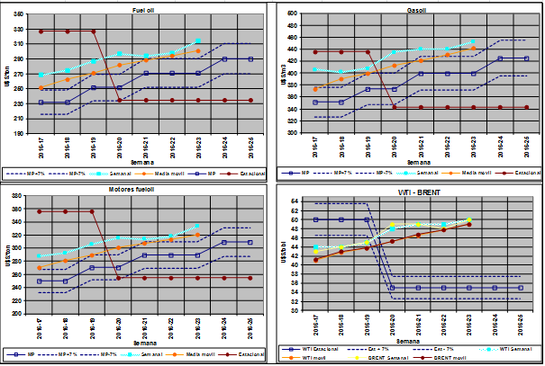
COSTO GENERACIÓN TÉRMICA

Slide 22
MODELOS

Slide 23
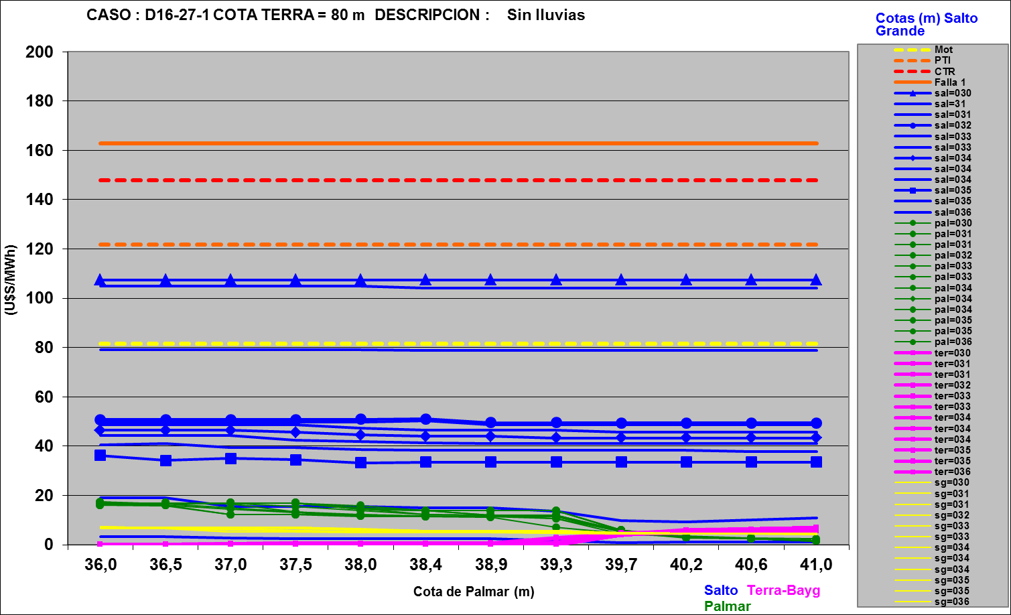
Mediano plazo, OPERGEN

Slide 24
Corto plazo, CPC. Caso libre

Slide 26
SimSEE, caso libre

Slide 28
Caso libre horizonte 15 días aportes determinísticos

Slide 30
Programa de generación de la semana 27/16:
01/07/2016
30
30

Slide 31
Programa semanal (jueves)

Slide 32
Datos energéticos diarios

Slide 33
Datos hidráulicos diarios

Slide 34
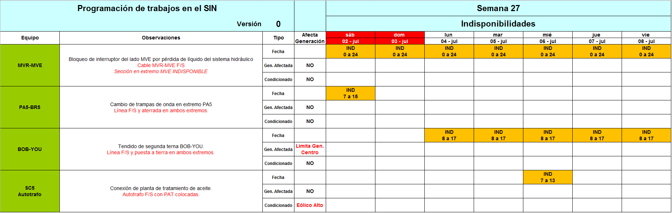
Principales trabajos en la red

